Slide 1
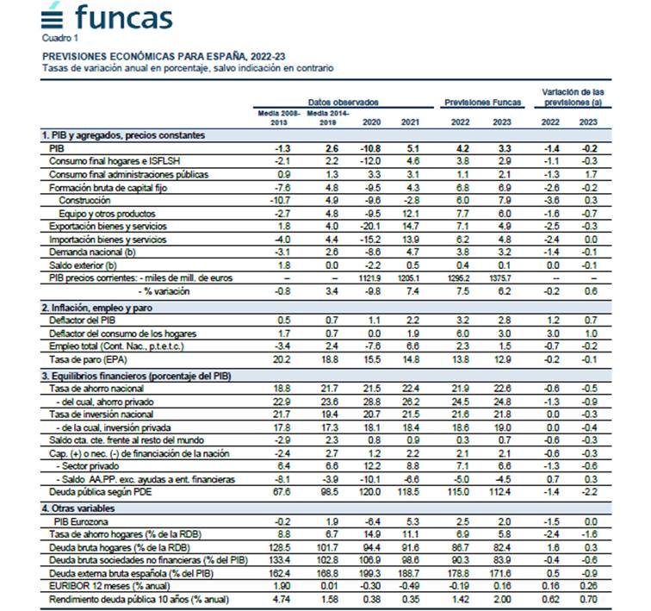

Slide 2
A continuación la información recibida de ANFAC:
Las matriculaciones de turismos se reducen un 30% en marzo
Las matriculaciones de vehículos comerciales ligeros retroceden en el mes un 46,5% respecto de marzo de 2021, hasta las 9.635 unidades.
Los vehículos industriales, autobuses, autocares y microbuses aumentan levemente en marzo con 3% más, hasta las 2.245 unidades.
En el acumulado del año, las ventas de turismos y todoterrenos caen un 11,6%, hasta las 164.399 unidades

Slide 3
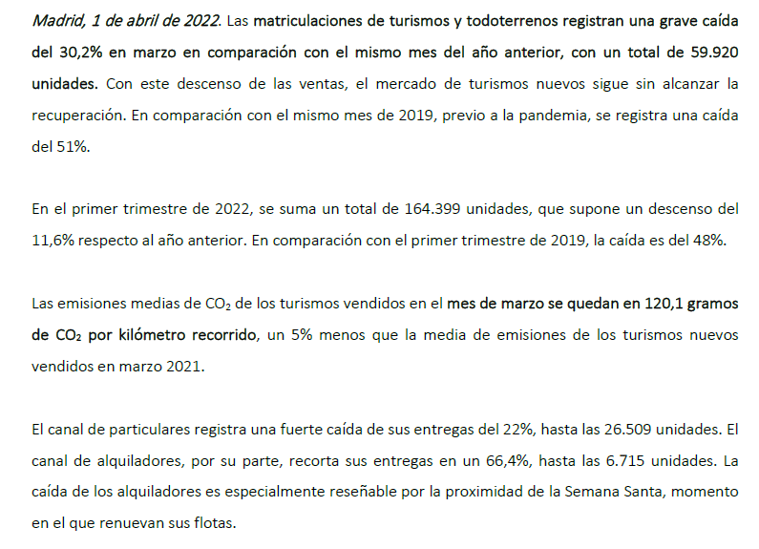
A continuación la información recibida de ANFAC:

Slide 4
A continuación la información recibida de ANFAC:

Slide 5
A continuación la actualización de previsiones por parte del Banco de España:

Slide 6
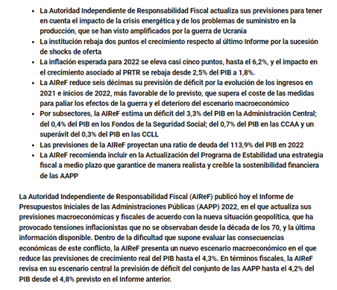

Slide 7
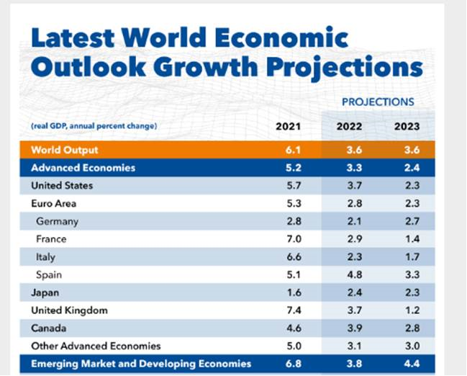
La actualización de las previsiones mundiales del FMI:

